Slide 1

JAVA 11

Slide 2
Kalbėsime apie
Final klasės ir metodai
Abstrakti klasė
Enumerations

Slide 3
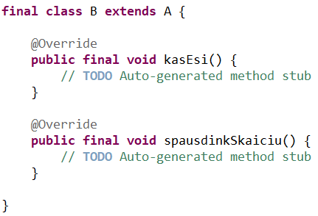
Final methods and classes
Final klasės negalima praplėsti/negali turėti vaikinės klasės
Final metodų negalima perrašyti/paslėpti
Final klasė gali praplėsti kitą klasę
Saugumas!
Metodai kuriuos kviečia konstruktoriai, rekomenduojama kad būtų final

Slide 4
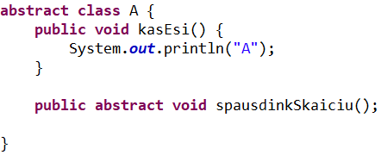
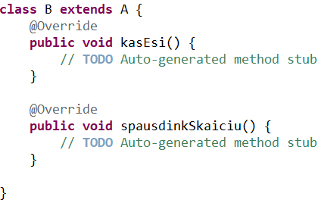
Abstrakti klasė
Turi abstract raktažodį
Gali:
turėti abstrakčius metodus be implementacijos (kaip interface) su abstract raktažodžiu
turėti metodus su implementacija
turėti kintamuosius
įgyvendinti dalį interface metodų
Negalima tokios klasės inicijuoti
Vaikinė klasė turi įgyvendinti abstrakčius metodus

Slide 5

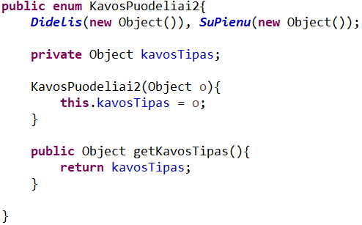
Enumeration
Saugoti tekstinėms konstantoms
Galima apibrėžti atskirame faile, arba klasės viduje
Gali turėti metodus ir kintamuosius
Gali turėti konstruktorius – tada išvardijamom konstantom reikia priskirti konstruktorių reikšmes
Konstantos parinkimui naudoti valueOf – meta IllegalArgumentException jeigu neapibrėžtas pavadinimas

Slide 6
Užduotis – kavos aparatas
Apsikeisti kavos aparatų projektais:
Susipažinti su kolegos kavos aparatu. Padaryti code review – kolegai duoti feedback‘ą komentaruose apie jo kodą
Šios paskaitos užduotis padaryti pakeitimus kolegos kode praplėčiant (extends) kolegos kavos aparatą
Grąžinti kolegai pagerintą kavos aparatą
Padaryti Puodelio klasę abstrakčią (gal? Ir kavos puodelio)
Padaryti metodą gaminkKava, kuris priimą kavos puodelį final
Gaminti kavą dviem būdais:
Panaudojant enum kavos tipų išvardinimui ir atitinkamų kavos puodelių sukūrimui
Panaudojant Map – užkrauti puodelius kur kavos vardas bus key, o value bus atitinkamas KavosPuodelis. Gaminant kavą ieškoti ar toks puodelis jau yra. Radus, pagaminti puodelio ir produktų kopiją bei perduoti gaminimui. Panaudoti String toLowerCase kavos pavadinimams, kad programa nebūtų jautri didžiosioms/mažosioms raidėms

